Slide 1


Final Project-1
Lecture 8
PMG496/ MGM496
Using AI Tools in Research
Prepared by
Dr. Mona Moustafa Elashry
www.midocean.ae

Slide 2


Session Outline
AI Tools in Research
تجميع المادة العلمية
Google Extensions
AI CHAT
الترجمة والتدقيق اللغوي
محاذير استخدام الذكاء الاصطناعي في البحث العلمي
هل يمكن التحقق من المحتوى المكتوب بالذكاء الاصطناعي؟
For Education
www.midocean.ae

Slide 3


AI Tools in Research
الذكاء الاصطناعي في البحث العلمي
www.midocean.ae

Slide 4
Using AI for research, particularly in current times where the research landscape is evolving at an unprecedented rate.
New scientific domains are sprouting frequently, millions of papers are being published every year, and there are vast amounts of data needing to be synthesized.
استخدام الذكاء الاصطناعي في البحث، خاصة في الوقت الحالي حيث يتطور المشهد البحثي بمعدل غير مسبوق.
تنشأ مجالات علمية جديدة بشكل متكرر، ويتم نشر ملايين الأوراق البحثية كل عام، وهناك كميات هائلة من البيانات التي تحتاج إلى تجميع.
www.midocean.ae

Slide 5
This is where artificial intelligence can assist, augment, and even revolutionize the way we discover, conduct, and write scientific research.
Generative AI has proven itself to be more than a simple buzzword to the point where it can provide real useful value to a researcher at any level.
هذا هو المكان الذي يمكن أن يساعد فيه الذكاء الاصطناعي، ويعزز، بل ويحدث ثورة في الطريقة التي نكتشف بها الأبحاث العلمية ونجريها ونكتبها. لقد أثبت الذكاء الاصطناعي التوليدي أنه أكثر من مجرد كلمة طنانة بسيطة إلى درجة أنه يمكن أن يوفر قيمة مفيدة حقيقية للباحث على أي مستوى.
www.midocean.ae

Slide 6
How can you use AI for research?
كيف يمكنك استخدام الذكاء الاصطناعي في البحث؟
www.midocean.ae

Slide 7
AI has proven itself to be handy in many professional circumstances.
In academic research, you can easily fit it into several stages of your workflow. Here are some of the ways you can use it:
لقد أثبت الذكاء الاصطناعي أنه مفيد في العديد من الظروف المهنية. في البحث الأكاديمي، يمكنك بسهولة دمجه في عدة مراحل من سير عملك. فيما يلي بعض الطرق التي يمكنك استخدامها:
www.midocean.ae

Slide 8
Finding and reviewing relevant papers
If you go about conducting a manual literature review, you’re talking about countless days of dedicated effort in search and reading. On the other hand, AI can significantly reduce the time and effort it takes to conduct a literature review.
إذا شرعت في إجراء مراجعة يدوية للأدبيات، فأنت تتحدث عن أيام لا حصر لها من الجهد المتفاني في البحث والقراءة. من ناحية أخرى، يمكن للذكاء الاصطناعي أن يقلل بشكل كبير من الوقت والجهد اللازمين لإجراء مراجعة الأدبيات.
www.midocean.ae

Slide 9
Finding and reviewing relevant papers
There are AI search engines in plenty that comb through vast databases of research papers, identify relevant papers, and even summarize key findings. This can help you speed up paper analysis, find trends or gaps in the literature, and discover a research question faster.
هناك الكثير من محركات بحث الذكاء الاصطناعي التي تقوم بتمشيط قواعد بيانات واسعة من الأوراق البحثية، وتحديد الأوراق ذات الصلة، وحتى تلخيص النتائج الرئيسية. يمكن أن يساعدك ذلك في تسريع عملية تحليل الأوراق، والعثور على الاتجاهات أو الثغرات في الأدبيات، واكتشاف سؤال البحث بشكل أسرع.
www.midocean.ae

Slide 10
Finding and reviewing relevant papers
Most of these AI research assistants help you discover new research articles based on a more accurate semantic search. Even if you don’t have the right keyword, you will still be able to find the correct papers.
يساعدك معظم مساعدي أبحاث الذكاء الاصطناعي على اكتشاف مقالات بحثية جديدة بناءً على بحث دلالي أكثر دقة. حتى لو لم يكن لديك الكلمة الأساسية الصحيحة، فلا يزال بإمكانك العثور على الأوراق الصحيحة.
www.midocean.ae

Slide 11
Comprehending academic papers
AI can make academic papers easier to read and understand by simplifying jargon and complex topics in research papers. They can also summarize long papers into shorter reads so that you save quite some time while going through heaps of scientific articles.
يمكن للذكاء الاصطناعي أن يجعل الأوراق الأكاديمية أسهل في القراءة والفهم من خلال تبسيط المصطلحات والموضوعات المعقدة في الأوراق البحثية. يمكنهم أيضًا تلخيص الأوراق الطويلة في قراءات أقصر بحيث توفر بعض الوقت أثناء الاطلاع على أكوام من المقالات العلمية.
www.midocean.ae

Slide 12
Comprehending academic papers
Some AI assistants let you interact with papers, meaning you can essentially have a conversation with the PDF you’re reading. You can enter prompts like a simple question to get an answer or even ask to create a presentation. The AI tool will read the paper and give the output.
يتيح لك بعض مساعدي الذكاء الاصطناعي التفاعل مع الأوراق، مما يعني أنه يمكنك إجراء محادثة مع ملف PDF الذي تقرأه. يمكنك إدخال مطالبات مثل سؤال بسيط للحصول على إجابة أو حتى طلب إنشاء عرض تقديمي. ستقوم أداة الذكاء الاصطناعي بقراءة الورقة وإعطاء المخرجات.
www.midocean.ae

Slide 13
Better academic writing
They can help with accurate citations, along with providing grammar and style suggestions as you are writing your paper or essay. This means you can now automate proofreading and creating citations.
يمكنهم المساعدة في الاستشهادات الدقيقة، إلى جانب تقديم اقتراحات نحوية وأسلوبية أثناء كتابة ورقتك أو مقالتك. هذا يعني أنه يمكنك الآن أتمتة التدقيق اللغوي وإنشاء الاستشهادات.
www.midocean.ae

Slide 14
Better academic writing
AI also solves the problem of stiff scientific writing. Tools like paraphrasers and co-writers give you a great opportunity to instantly improve your writing skills and convey your thoughts in the way you actually wish.
يحل الذكاء الاصطناعي أيضًا مشكلة الكتابة العلمية الصارمة. تمنحك أدوات مثل إعادة الصياغة والكتاب المشاركين فرصة رائعة لتحسين مهاراتك في الكتابة على الفور ونقل أفكارك بالطريقة التي تريدها بالفعل.
www.midocean.ae

Slide 15
Instant plagiarism checks
AI also solves the problem of stiff scientific writing. Tools like paraphrasers and co-writers give you a great opportunity to instantly improve your writing skills and convey your thoughts in the way you actually wish.
يحل الذكاء الاصطناعي أيضًا مشكلة الكتابة العلمية الصارمة. تمنحك أدوات مثل إعادة الصياغة والكتاب المشاركين فرصة رائعة لتحسين مهاراتك في الكتابة على الفور ونقل أفكارك بالطريقة التي تريدها بالفعل.
www.midocean.ae

Slide 16
Instant plagiarism checks
Maintaining academic integrity is a non-negotiable while submitting papers. AI tools can help detect plagiarism or the presence of AI in your writing. These tools scan your work, compare it to an extensive database of academic and online content, and flag potential instances of plagiarism.
الحفاظ على النزاهة الأكاديمية أمر غير قابل للتفاوض أثناء تقديم الأوراق. يمكن أن تساعد أدوات الذكاء الاصطناعي في اكتشاف الانتحال أو وجود الذكاء الاصطناعي في كتاباتك. تقوم هذه الأدوات بفحص عملك، ومقارنته بقاعدة بيانات واسعة من المحتوى الأكاديمي والمحتوى عبر الإنترنت، وتحديد الحالات المحتملة للسرقة الأدبية.
www.midocean.ae

Slide 17
تجميع المادة العلمية
www.midocean.ae

Slide 18

https://consensus.app/

Slide 19

https://typeset.io/

Slide 20

https://lightpdf.com/

Slide 21

https://article-summarizer.scholarcy.com/summarizer

Slide 22
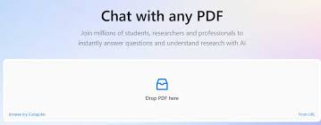
https://www.chatpdf.com/

Slide 23

https://www.popai.pro/

Slide 24

https://www.litmaps.com/

Slide 25

https://www.connectedpapers.com/

Slide 26
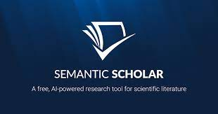
https://www.semanticscholar.org/

Slide 27
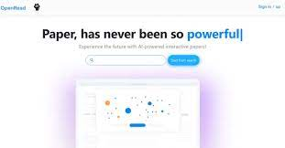
https://www.openread.academy/

Slide 28
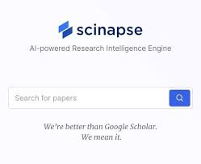
https://www.scinapse.io/

Slide 29

Google Extensions
www.midocean.ae

Slide 30
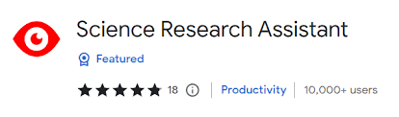

Slide 31

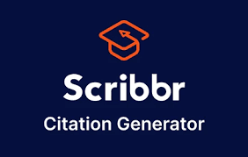

Slide 32


Slide 33
AI CHAT
www.midocean.ae

Slide 34

https://poe.com/login

Slide 35
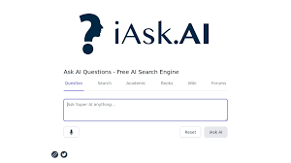
https://iask.ai/

Slide 36

https://piggy.to/magic

Slide 37

https://www.humata.ai/

Slide 38
الترجمة والتدقيق اللغوي
www.midocean.ae

Slide 39
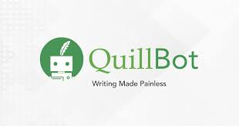
https://quillbot.com/

Slide 40

https://neuralwriter.com/

Slide 41

https://sahehly.com/

Slide 42

https://www.onlinedoctranslator.com/en/

Slide 43
محاذير استخدام الذكاء الاصطناعي في البحث العلمي
www.midocean.ae

Slide 44
الذكاء الاصطناعي هو تقنية مهمة ومفيدة في البحث العلمي ويمكن استخدامها في العديد من المجالات.
ومع ذلك، هناك بعض الأمور التي لا يجب الاعتماد فيها بشكل كامل على الذكاء الاصطناعي في البحث العلمي، وهذه المسائل تتضمن: اختيار الموضوع يمكن استخدام الذكاء الاصطناعي في تحليل البيانات وتوليد الأفكار، ولكن لا يمكنه اختيار موضوع البحث بنفسه.
تحليل النتائج النوعية قد يكون من الصعب على الذكاء الاصطناعي تحليل بعض النتائج النوعية التي تتطلب تفسيرًا بشريًا.
قراءة الأبحاث وتقييمها: يمكن للذكاء الاصطناعي تحليل الأبحاث وتصنيفها، ولكن لا يمكنه تقييم الجودة الكاملة للأبحاث بنفسه.
البحث عن المصادر يمكن للذكاء الاصطناعي البحث عن المصادر والمراجع المناسبة، ولكن لا يمكنه التأكد من صحة هذه المصادر بنفسه.
لذلك يجب أن يستخدم الذكاء الاصطناعي كاداة مساعدة في البحث العلمي، ولا يجب الاعتماد عليه بشكل كامل في جميع جوانب البحث والتحليل.

Slide 45
هل يمكن التحقق من المحتوى المكتوب بالذكاء الاصطناعي؟
AI Detector
www.midocean.ae

Slide 46

https://gptkit.ai/dashboard

Slide 47

https://typeset.io/

Slide 48
For Education
www.midocean.ae

Slide 49

https://www.tutorai.me/

Slide 50

https://www.teachology.ai/

Slide 51


Thank You

